Slide 1
UKE 2
Samspill med teknologi og oblig
Gruppe 2
Notes:
Læringsmål: - Samspill og interessenter: du skal kunne drøfte samspillet mellom teknologi og individer, organisasjon og samfunn.

Slide 2
Planen for timen?
Repetisjon interessenter
Rike bilder
Diskusjonsoppgaver
Oblig 1

Slide 3
Interessent - repetisjon
En interessent kan være en person, gruppe, organisasjon eller institusjon.
For en interessent har utformingen av en løsning eller utfallet av en hendelse betydning.
De har derfor et uttalt eller u-uttalt ønske om eller behov for å påvirke utformingen eller utfallet.
Interessentenes ønske kan være sammenfallende, delvis motstridende eller stå i et klart motsetningsforhold.
Relevant til Oblig 1, oppgave 1

Slide 4
Interessent - repetisjon
Egenskaper:
  Interesse (Concern)
  Relasjon mellom systemet og interessent (Evt. konflikter)
  Relasjon mellom interessentene (Evt. konflikter mellom interessentene)
Interessent vs. Aktør
Interessent vs. Interesse
Relevant til Oblig 1

Slide 5
Rike bilder
“Concerns”/mål/interesser/perspektiv
Informasjon
Iterativ prosess
Uformell syntaks
Systemer/teknologier
Struktur
Kontekst
Konflikter
Interessenter
Kommunikasjonsverktøy
Kartleggingsteknikk
Relasjoner
Interne/eksterne
Relevant til Oblig 1 (Rike bilder)

Slide 6
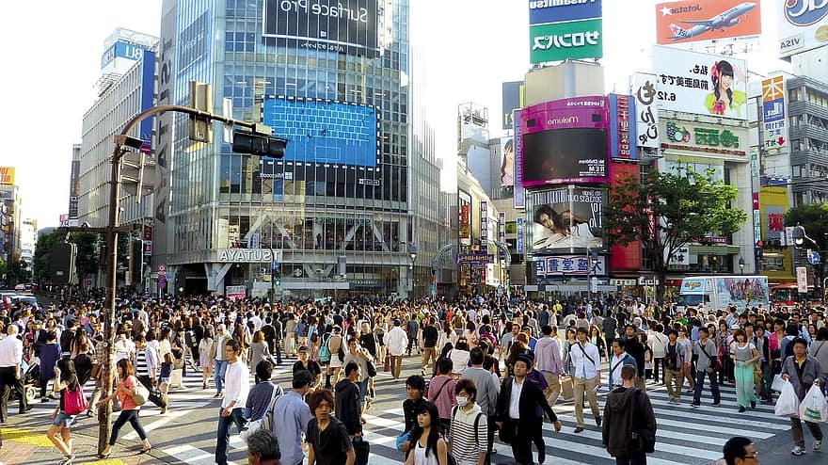
Rike bilder
Er en teknikk for beskrivelse og analyse av situasjoner
Brukes for å få oversikt over konteksten og alle som er involvert eller har interesser i situasjonen
Må velge hva som skal med, forenkler en virkelighet som er kompleks.
Relevant til Oblig 1 (Rike bilder)

Slide 7




Rike bilder - notasjon
KONFLIKT
GODT SAMARBEID
CONCERN
RELASJON
Relevant til Oblig 1 (Rike bilder)

Slide 8
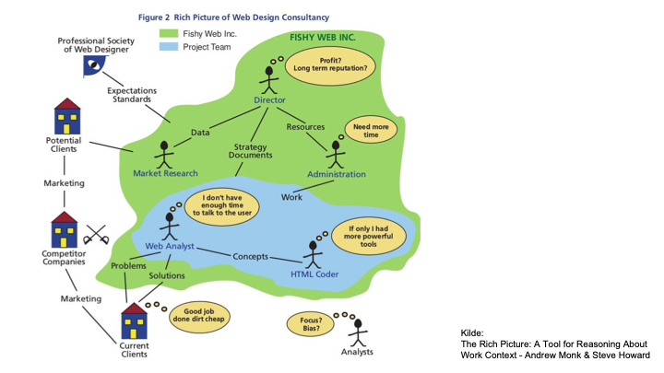
Ikke det samme som et tankekart
Tenk på systemet som noe overordnet
Notes:
Merk: at dette bare er et eksempel og ment som inspirasjon, men ingen fasit

Slide 9
Til obligen - Rike bilder
Bruk de systemene/verktøyene som er best for dere
  Penn og papir
  Paint
  Draw.io
Vi forventer ikke at dere er eksperter
  ta med de interessentene dere kan
  det viktigste er å vise at dere skjønner hvordan utforme et rikt bilde
Relevant til Oblig 1
Notes:
Kan være smart å ha en forventningsavklaring med studentene

Slide 10
Oppgaver

Slide 11
Rikt bilde for Ruter
Identifiser interessenter og deres interesser
Kartlegg relasjoner/interesser/konflikter
Kladd et rikt bilde basert på svarene i oppgave 1 og 2
Notes:
Forslag til Interessenter kan være:
Produsenter av innhold
Brukere/seere/sluttbrukere
Myndighetene/ lovverk
Konkurrerende tjenestetilbydere (HBO, Viaplay, Disney+)
Filmprodusenter
Skuespillere/regissører osv.
Licensors

Slide 12
Hvordan ser teknologi ut om 10 år? Diskuter
Relevant til Oblig 1, oppgave 2

Slide 13
Har vi et ansvar for konsekvensene av teknologisk utvikling? Diskuter
Relevant til Oblig 1, oppgave 2

Slide 14
dlnymo@uio.no
Frist oblig1 23:59 i kveld

